Slide 1

01 / 14
COVER
DevChat · 2026
park.seojin
방금 전
PROJECT PRESENTATION · 2026.05
DevChat.
♡ 12
💬 4
SNS + 실시간 메신저를 한 서비스에 통합한 사용자 중심 웹 플랫폼
DevChat 친구들
오늘 발표 잘했어요!
2026.05
Project Demo
덕분이에요 👏
실시간 잘 되네요
DevChat · Park Seojin
01 / 14

Slide 2
02 / 14
CONTENTS
DevChat
CONTENTS
발표 순서
프로젝트 정의부터 구현 디테일, 향후 계획까지.
01
프로젝트 개요
······
06
시스템 아키텍처
······
02
문제 정의 (배경)
······
07
데이터 모델
······
03
해결 방안
······
08
UI 시연
······
04
핵심 기능
······
09
핵심 구현 포인트
······
05
기술 스택
······
10
기대 효과 / 향후 계획
······
DevChat · Park Seojin
02 / 14

Slide 3



03 / 14
01 · OVERVIEW
DevChat
01 · 프로젝트 개요
SNS 피드와 실시간 채팅을 하나의 서비스로.
"페이스북 + 페이스북 메신저"를 한 서비스에 통합한 SNS·실시간 채팅 통합 웹 플랫폼
SNS 피드
실시간 메신저
통합 알림
FEED · POSTS · LIKES
SOCKET · DIRECT · GROUP
UNIFIED NOTIFICATIONS
피드·친구·채팅이 같은 사용자 데이터 위에서 자연스럽게 연결되는 통합형 플랫폼.
DevChat · Park Seojin
03 / 14

Slide 4

04 / 14
02 · PROBLEM
DevChat
02 · 문제 정의
국내에는 통합형 SNS+메신저 서비스가 비어있다.
CASE 01
CASE 02
CASE 03
카카오톡
인스타그램
페이스북
메신저 중심
피드 중심
통합형 모델
강력한 1:1·그룹 채팅. 그러나 카카오스토리는 정체기에 진입, SNS 흐름이 끊김.
사진·릴스 기반 강한 피드. DM은 부가 기능에 머물러 일상 메신저로 쓰이지 않음.
피드+메신저가 한 그래프 위에 통합되어 있으나, 국내 사용자 이탈로 빈자리가 존재.
통합형 모델은 여전히 유효하다 — 다만 그 자리를 채울 서비스가 부재할 뿐.
DevChat · Park Seojin
04 / 14

Slide 5
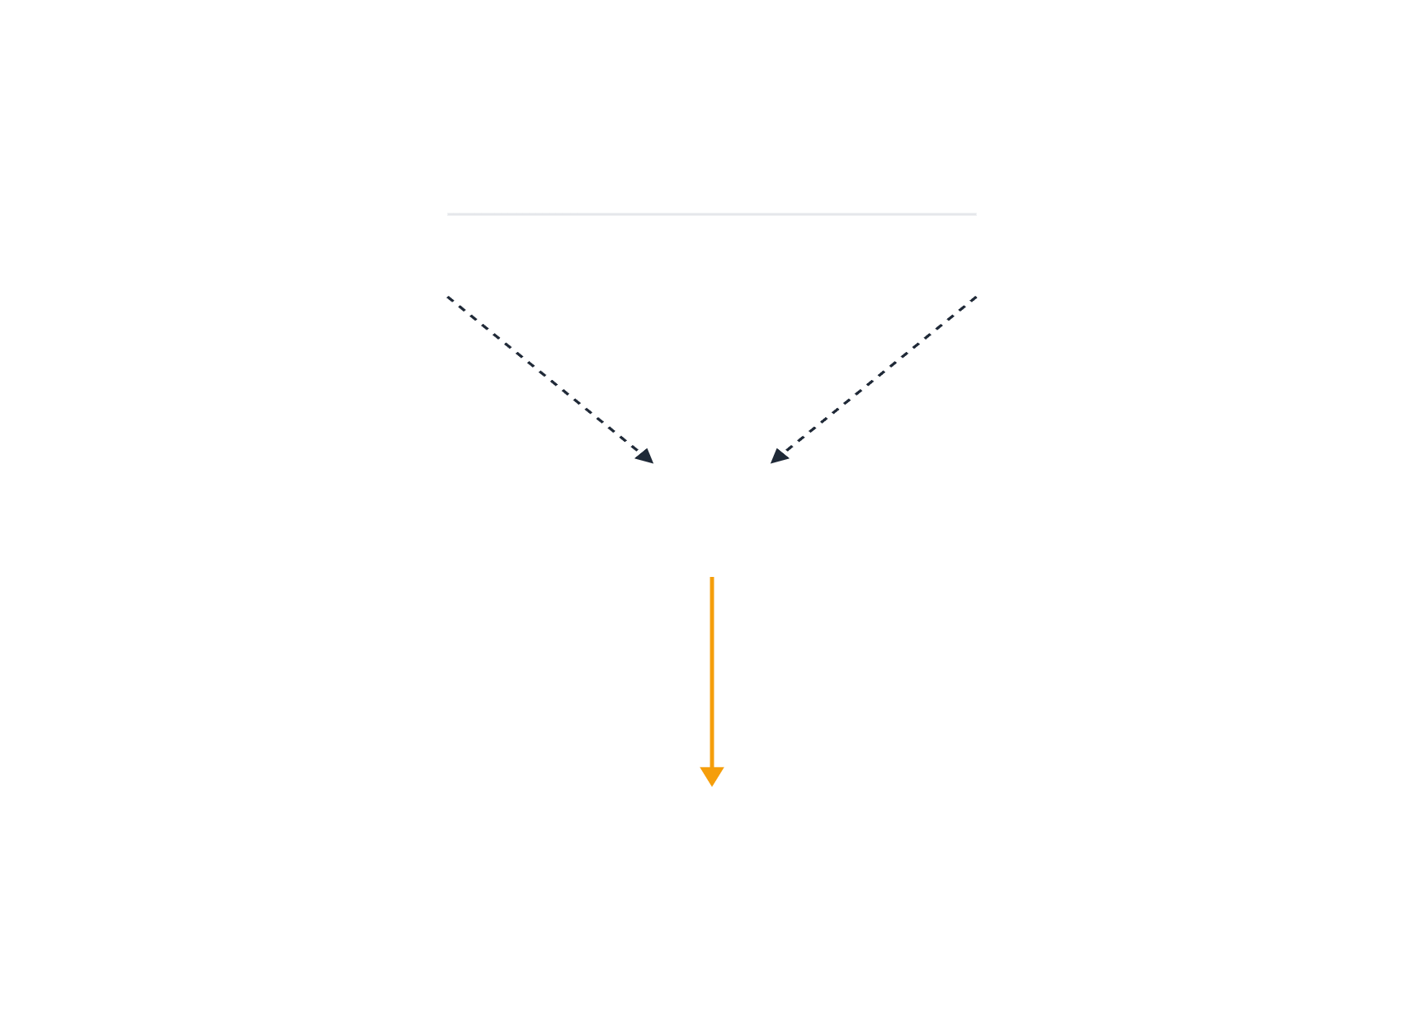
05 / 14
03 · SOLUTION
DevChat
03 · 해결 방안
하나의 친구 그래프 위에 세 영역을 동시에 올린다.
Feed
Messenger
POSTS · LIKES
REALTIME · SOCKET
📰 Feed
게시글·댓글·좋아요. 친구 기반으로 노출되는 뉴스피드와 프로필 피드.
Friend Graph
💬 Messenger
친구·그룹 실시간 채팅, 읽음 표시, 미디어 전송, 멤버 초대/나가기.
SHARED USER GRAPH
🔔 Notification
친구 신청·댓글·좋아요·채팅 초대 등 모든 상호작용을 한 흐름으로 통지.
Notification
UNIFIED EVENTS
DevChat · Park Seojin
05 / 14

Slide 6



06 / 14
04 · FEATURES (1/2)
DevChat
04 · 핵심 기능 · 1 OF 2
사용자·관계·콘텐츠를 다루는 3개 도메인.
DOMAIN · AUTH
DOMAIN · FRIEND
인증 · 계정
친구 관계
회원가입 / 로그인
사용자 검색
JWT 토큰 회전 access 1h + refresh 14d
친구 신청 · 수락 · 삭제
프로필 편집 · 비밀번호 변경
친구 목록 · 상태 관리 friend_status
CASCADE 회원 탈퇴 → 연관 데이터 일괄 정리
HttpOnly 쿠키 + 인터셉터 자동 재발급
DOMAIN · FEED
피드 · 콘텐츠
게시글 CRUD (미디어 첨부)
뉴스피드 · 프로필 피드
댓글 · 대댓글 · 좋아요
DevChat · Park Seojin
06 / 14

Slide 7
07 / 14
04 · FEATURES (2/2)
DevChat
04 · 핵심 기능 · 2 OF 2
실시간성과 통지 가 전체 경험을 잇는다.
DOMAIN · MESSENGER
DOMAIN · NOTIFICATION
실시간 메신저
통합 알림
1:1 · 그룹 채팅 · direct_key로 중복 방 생성 방지
알림 목록 (페이지네이션)
Socket.io 실시간 송수신 · 룸 기반 broadcast
개별 / 일괄 읽음 처리
읽음 표시 (read receipts)
6종 트리거 · 친구 신청·수락 / 댓글·대댓글 / 좋아요 / 채팅 초대
메시지 soft delete — 기록은 남기되 노출 차단
미읽음 알림만 partial index로 빠른 조회
멤버 초대 / 나가기 · room_members 관리
DevChat · Park Seojin
07 / 14

Slide 8
08 / 14
05 · TECH STACK
DevChat
05 · 기술 스택
검증된 웹 표준 스택 위에 실시간성을 더한다.
Frontend
01
Backend
02
Database
03
React
Node.js · Express 5
PostgreSQL
SPA · 컴포넌트 기반 UI
REST API · 미들웨어 파이프라인
RDB · ENUM · CASCADE 활용
CSS Module
Socket.io
Connection Pool
컴포넌트 단위 스타일 분리
방(room) 기반 broadcast
커넥션 재사용 · 안정성
socket.io-client
JWT
Parameterized Query
실시간 메시지 수·발신
access 1h + refresh 14d rotation
SQL Injection 방지
axios
bcrypt · cookie-parser
Partial Index
인터셉터로 토큰 자동 재발급
비밀번호 해시 · HttpOnly 쿠키
미읽음 알림 쿼리 최적화
DevChat · Park Seojin
08 / 14

Slide 9
09 / 14
06 · SYSTEM ARCHITECTURE
DevChat
06 · 시스템 아키텍처
3-Tier · REST + Socket · 계층 분리
TIER 01 · CLIENT
TIER 02 · SERVER
TIER 03 · DATA
React
Express 5 + Socket.io
PostgreSQL
pages · components
Controller → Service → Repository
pg Pool
axios + interceptor
JWT middleware · cookie-parser
parameterized query
socket.io-client
Socket auth · room broadcast
CASCADE · partial index
[Client] → HttpOnly Cookie → [JWT 검증 미들웨어] → Controller → Service → Repository → [DB]
[401] 응답 시 · axios 인터셉터가 /auth/refresh 호출 → 새 access token → 원 요청 자동 재실행
HttpOnly Cookie → JWT 검증 미들웨어 → 401 발생 시 axios 인터셉터가 자동 refresh.
계층 분리
Controller → Service → Repository → DB · 책임을 분리해 테스트와 변경에 강하게.
DevChat · Park Seojin
09 / 14

Slide 10

10 / 14
07 · DATA MODEL
DevChat
07 · 데이터 모델 · 10 TABLES
10개 테이블 · 4개 도메인 그룹
사용자 · 관계
2 TABLES
콘텐츠
4 TABLES
채팅
3 TABLES
알림
1 TABLE
users
posts
chat_rooms
notifications
friendships
posts_media
messages
comments
room_members
likes
ENUM 3종 ·
friend_status pending · accepted · declined
room_type_status direct · group
notification_type 6 kinds
핵심 설계 결정 · 회원 탈퇴 시 ON DELETE CASCADE로 게시글 · 댓글 · 채팅 · 알림 등 연관 데이터를 일괄 정리한다.
DevChat · Park Seojin
10 / 14

Slide 11
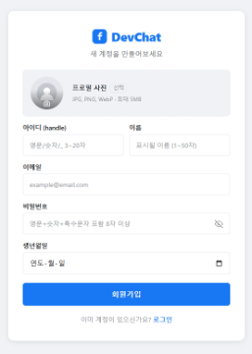
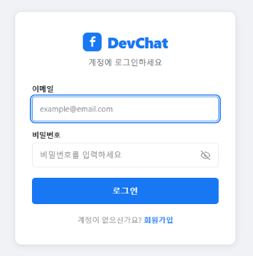
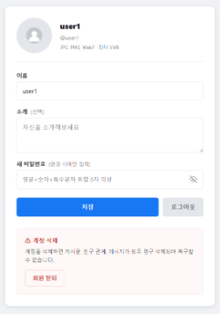
11 / 14
08 · UI DEMO (1)
DevChat
08 · UI 시연 · 인증 · 프로필
계정 진입과 프로필 관리.
회원가입 · 로그인 · 프로필 편집 — 계정 라이프사이클의 세 화면.
회원가입
signup.png
로그인
login.png
프로필 편집
profile_update.png
사용자 등록 · 입력 검증
JWT 발급 · HttpOnly 쿠키
정보 수정 · 이미지 업로드
DevChat · Park Seojin
11 / 14

Slide 12
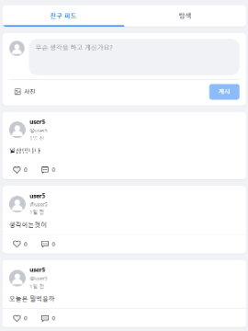
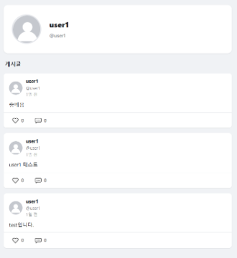
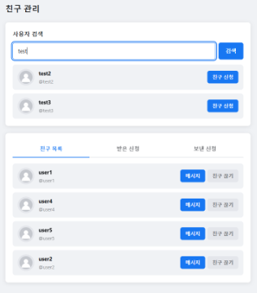
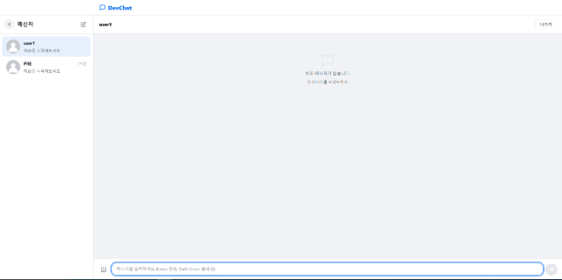
12 / 14
08 · UI DEMO (2)
DevChat
08 · UI 시연 · 피드 · 메신저
콘텐츠와 실시간 소통.
뉴스피드 · 프로필 · 친구 검색 · 채팅 화면.
뉴스피드
main_page.png
프로필 피드
user_feed.png
친구 검색
friend_search.png
메신저
messenger.png
친구 기반 노출
개인 게시글 모음
사용자 탐색 · 신청
Socket.io 실시간 · 와이드 뷰
DevChat · Park Seojin
12 / 14

Slide 13
13 / 14
09 · IMPLEMENTATION
DevChat
09 · 핵심 구현 포인트
눈에 잘 보이지 않는 디테일에 경험이 결정된다.
01
AUTH
02
SOCKET
03
CHAT
04
DB
JWT 자동 재발급 refresh token rotation
Socket.io 인증 자동 room join
1:1 채팅방 중복 방지 direct_key
Partial Index 미읽음 알림 최적화
axios 인터셉터가 401을 감지 → /auth/refresh 호출 → 새 access 토큰 발급 → 원 요청 자동 재실행.
핸드셰이크에서 쿠키 파싱 → JWT 검증 → 사용자가 속한 모든 방에 자동 join.
정렬한 두 사용자 ID로 만든 direct_key 에 UNIQUE 제약 → DB 레벨에서 차단.
전체가 아닌 미읽음만 인덱싱 → 인덱스 크기 ↓ 조회 성능 ↑.
// interceptor 401 → /auth/refresh → new access_token → retry request
cookie → verify rooms = getByUser (uid) rooms.forEach (r => socket.join(r))
// chat_rooms key = min+'_'+max UNIQUE(direct_key)
CREATE INDEX idx_notif_unread ON notifications(uid) WHERE is_read=false;
DevChat · Park Seojin
13 / 14

Slide 14
14 / 14
10 · OUTCOMES & NEXT
DevChat
10 · 기대 효과 / 향후 계획
한 곳에서 이어지는 관계 · 콘텐츠 · 대화.
EXPECTED OUTCOMES
NEXT STEPS
기대 효과
향후 계획
SNS와 메신저가 한 곳에서 이어지는 UX로 컨텍스트 전환 비용 감소.
그룹 페이지 · 관심사 기반 커뮤니티 단위 도입.
친구 관계를 매개로 콘텐츠 소비와 실시간 소통이 자연스럽게 이어짐.
이벤트 기능 · 일정 공유 · RSVP · 알림 연동.
알림 기반 트리거로 재방문 유도 · 활성 사용자 유지.
커뮤니티 확장 · 공개 채널 · 검색 가능한 콘텐츠.
감사합니다.
DevChat · Park Seojin · 2026.05
DevChat · Park Seojin
14 / 14

